Slide 1
Динамика читательской грамотности (от теста PIRLS к тесту PISA)
Учебный курс
«Национальные экзамены и мониторинги образовательных достижений школьников: роль и место в национальной системе оценки качества образования»
25-28 сентября 2012 года, г. Минск
СЕССИЯ 7
Г.А. Цукерман
ведущий научный сотрудник Психологического института РАО, д.псих.н.

Slide 2
PIRLS
PISA
The Progress in International
Reading Literacy Study
Переход от обучения чтению
к чтению для обучения.
Четвертый класс:
9 – 10летние школьники
Читательская грамотность.
5-летний цикл:
2001- 2006 - 2011
Program for International
Students’ Assessment
Переход от мира ученичества к миру профессиональному.
15-летние школьники.
Грамотность читательская и др.
3-летний цикл:
2000 -2003 -2006 -2009 -2012

Slide 3
Образовательные переходы
Чтение для решения собственных задач
PISA
Чтение для обучения
Обучение чтению
PIRLS
образовательные переходы
Notes:
Разный возраст и разные образовательные переходы
Два теста готовности к переходу на качественно новый способ использования письменности.
Относительно общее понимание уровней готовности к новым требованиям

Slide 4
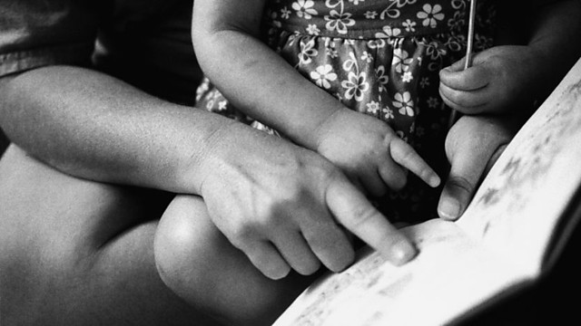
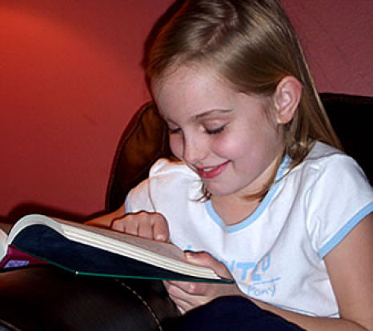
Уровни готовности к образовательному переходу
низкий
средний
высокий
Notes:
Я буду использовать Гугл, прежде чем задавать тупые вопросы.
Человек НЕ обращается к тексту по собственной инициативе.
2) Сам тычет в книгу пальчик, но нуждается в помощи.
3) Чтение для себя.

Slide 5
Россия: читательская грамотность 10-летних школьников – существенный рост за 5 лет
Notes:
Победа в ПИРЛС – улучшение собственных результатов. 61% выпускников начальной школы ГОТОВЫ к чтению для обучения. Возрастает готовность четвероклассников к тому, чтобы УЧИТЬСЯ использовать письменность для обучения.
В переводе на масштаб класса: из 25 пятиклассников 15 учеников в высшей степени готовы к новым способам использования письменных текстов, 9 учеников нуждаются в дополнительной помощи и один нуждается в очень существенной коррекционной помощи.

Slide 6
Россия: читательская грамотность 15-летних школьников – никаких изменений за 9 лет
Notes:
Поражение в ПИЗА – мы ничего не смогли сделать с собственными дефектами.
Четверть нации – функционально безграмотны!
Только 14% готовы учиться с помощью текстов чему-то, выходящему за рамки бытового опыта.
В переводе на масштаб класса: из 25 девятиклассников трое в высшей степени готовы к новым способам использования письменных текстов, 15 учеников нуждаются в дополнительной помощи и семеро нуждаются в очень существенной коррекционной помощи.

Slide 7
…почувствуйте разницу…
Notes:
Два последних измерения: ПИРЛС 2006 и ПИЗА 2009.

Slide 8
Какова судьба читательской грамотности наших школьников в промежутке между двумя точечными измерениями?
PIRLS
10-летние
школьники
PISA
15-летние
школьники

Slide 9
«Тяни-толкай» – измеритель ДИНАМИКИ читательской грамотности
(информационные тексты)
PIRLS
+ вопросы
PISA-подобные
PISA
+ вопросы
PIRLS-подобные

Slide 10
Вопросы образования
Цукерман Г.А., Ковалева Г.С., Кузнецова М.И.
Победа в PIRLS и поражение в PISA:
судьба читательской грамотности
10-15 летних школьников
Вопросы образования, 2011. №2. С. 123-150.

Slide 11
«Тяни-толкай» измеряет те же читательские действия, что и тесты PIRLS и PISA
Вычитывание информации из текста
Интерпретация прочитанного
Размышления и оценка прочитанного

Slide 12
Читательские умения
Опора на текст
Опора на внетекстовое знание
1.
найти и
извлечь
(информацию)
2.
интегрировать и
интерпретировать
(сообщения текста)
3.
осмыслить
и оценить содержание и форму текста
Notes:
Общая концепция чтения.
ПИРЛС делит 1 умения на два – извлечь информацию и сделать на ее основе минимальные выводы.

Slide 13
Результаты исследования
Для исследования был выбран регион, образовательные результаты которого, согласно данным всех национальных и международным мониторингов, близки к средним общероссийским.
В исследовании приняло участие 3110 учащихся из 30 школ, из них
907 учащихся 4-х классов,
1069 учащихся 6-х классов,
1134 учащихся 9-х классов.
В целом в выборке было сохранено соотношение учащихся городских и
сельских школ, свойственное российской демографии.

Slide 14
PIRLS. По маршруту вдоль реки.
ВОПРОС 12 (добавленный)
Марк живет в городе Бэнхейм. К нему в гости приехали друзья, и он хочет угостить их в кафе «Закат». Велосипеды у них есть. Опиши маршрут Марка и его друзей.
Класс | Число учеников | % верных ответов | Дифферен-цирующая способность задания
4 | 235 | 55 | 0,60
6 | 276 | 54 | 0,60
9 | 290 | 60 | 0,61

Slide 15
PISA. ГРАФФИТИ. Начало письма Ольги.
«Я киплю от злости, так как в четвертый раз стену школы очищают и перекрашивают, чтобы покончить с граффити…»
ВОПРОС 1 (добавленный)
Почему школу Ольги перекрашивают?
Класс | Число учеников | % верных ответов | Дифференцирующая способность задания
4 | 450 | 87 | 0,38
6 | 527 | 77 | 0,35
9 | 565 | 86 | 0,41
Notes:
Пример ПИРЛС-подобного вопроса.
По традиции ПИРЛС начинать надо с легкого вопрос к первому абзацу, а еще лучше – к первому предложению. Желательно, чтобы это был вопрос на вычитывание такой информации, которая важна для дальнейшего понимания текста.

Slide 16
ОБЩАЯ УСПЕШНОСТЬ
Notes:
Ожидание – 6 класс – промежуточный.
Результат – 6 класс не отличается от 4-ого
Да и 9-ый не сильно отличается…
В текстах ПИЗА отличие несколько заметнее…

Slide 17
ОТДЕЛЬНЫЕ ЧИТАТЕЛЬСКИЕ УМЕНИЯ

Slide 18
Разница между 4, 6 и 9 классами
Notes:
Представьте, что такова динамика становления техники чтения в начальной школе.
Между 1 и 3 классом – практически никаких сдвигов.
Между 1 и 5 классом – улучшение на 12-13%. Например, первоклассники читают со скоростью 30 слов в минуту. А пятиклассники – 44 слова в минуту?

Slide 19
Умение интегрировать и интерпретировать сообщения текста

Slide 20
Школы с разными результатами начального обучения чтению

Slide 21
Две школы с близкими результатами начального обучения чтению

Slide 22
Что делать?!
Проблема перехода от устной к письменной речи

Slide 23
Что делать?!
Це написано мовою,
що дуже нагадує рiдну.

Slide 24
Новое – это хорошо забытое старое
Проблема письменной речи как таковой, то есть как особой системы символов и знаков, владение которой означает критический поворотный момент во всем культурном развитии ребенка, эта проблема разработана в психологии в высшей степени мало.
Л.С. Выготский

Slide 25
Тупиковый путь к письменной речи
Ребенка учат выводить буквы и складывать из них слова, но не обучают его письменной речи.
Обучение письму до сих пор еще не основывается у нас на естественно развившихся потребностях ребенка и на его самодеятельности, а дается ему извне, из рук учителя, и напоминает выработку какого-нибудь технического навыка.
Л.С. Выготский

Slide 26
Словесный письменный текст
это знаковая форма представления любой реальности,
это самая массовая форма письменной коммуникации,
это самая частотная форма письменной коммуникации,
при всей его искусственности и сложности текст воспринимается «грамотным» человеком как естественная форма сообщения.

Slide 27
Источники натурализма в понимании письменного текста
«естественность» текста делает его особенно трудной знаковой формой, создавая иллюзию понятности,
беглое чтение без постоянного мониторинга понимания усиливает эту иллюзию, т.к. островки понятности всегда находятся,
просмотровое, сканирующее чтение как основной вид чтения в Интернете усиливает тенденцию к псевдопониманию.

Slide 28
Письменный текст в школе воспринимается некритично
«В слове ДЕНЬ четыре звука и один слог».
ДА или НЕТ?
Верно ответили 50% второклассников.
Notes:
2 класс – чисто устная коммуникация. Основа самоконтроля вынесена вовне.
Текст – 8 слов.
Каждое слово знакомо.
Ск. Звуков в слове ДЕНЬ – 98% верно.
Ск. Слогов в слове ДЕНЬ – 98% верно.
Что трудно? Два высказывания, одно из которых верное, а другое неверное…
Магия письменного высказывания: оно КАЖЕТСЯ убедительным… ЧЕТЫРЕ +, ЗВУКИ +…

Slide 29
- Ты прочёл? Тебе всё понятно? - Да.
Почему у жареной картошки есть корка, а у вареной нет? Когда картошку жарят, ее нагревают очень сильно, гораздо сильнее, чем при варке. От сильного жара крахмал на поверхности картошки превращается в декстрин – в клей, который и склеивает отдельные крахмальные зерна в румяную корочку.
Верно ответили 60% второклассников.
Notes:
Учебник Чудиновой – лучший (по М. Пинской)
ВОПРОС: Я поставила на плиту кастрюлю с водой и сковородку с маслом. В кастрюле я варю картошку, на сковородке жарю. Я включила две конфорки одинаково: на среднюю температуру. Где картошка будет горячее – в кастрюле или на сковороде? А может быть картошка в кастрюле и на сковороде нагреется одинаково?
СКОВОРОДА – 25 детей (60%)
ХИМИКИ кинулись переписывать текст, чтобы слово ДЕКСТРИН не оказалось на периферии чтения.
ЗАЗОР – «Когда картошку жарят, ее нагревают очень сильно»
2 прочтения (1) она нагревается – ее температура повышается, (2) я нагреваю – я делаю огонь сильнее, а с картошкой ничего не происходит… В бытовой речи – не важно, в понятийном тексте нужно точное понимание – не обязательно за счет текста… Главное – умения читетеля.

Slide 30
Пример
ЗАДАЧА АНИ: На елку купили 46 красных, синих и зеленых шаров. Красных – 20, а синих и зеленых поровну. Сколько купили синих шаров?
ОТЗЫВ НИНЫ: Сначала ты сказал, что купили 46 красных, а потом, что купили 20 красных!?
ОТЗЫВ РОМЫ: Надо добавить, что купили ТОЛЬКО красные, зеленые и синие шары. А вдруг купили еще желтые или серебряные?!
=
46
20
Notes:
Класс – от Ромы до Нины – разброс читательских умений.
Для Нины – непреодолимый ЗАЗОР –
НА ЕЛКУ КУПИЛИ 46 ШАРОВ ТРЕХ ЦВЕТОВ – КРАСНОГО, СИНЕГО И ЗЕЛЕНОГО.
КРАСНЫХ ШАРОВ БЫЛО 20

Slide 31
Умения грамотного читателя
…….
…….
Постоянный мониторинг понимания прочитанного.
Установка на понятность написанного.
……

Slide 32
Тексты школьных учебников и вопросы к текстам
Еще в глубокой древности, 2500 лет назад, некоторые ученые высказывали предположение о строении вещества. Греческий ученый Демокрит (460—370 до н. э.) считал, что все вещества состоят из мельчайших частичек. В научную теорию эта идея превратилась только в XVIII в. и получила дальнейшее развитие в XIX в. Возникновение представлений о строении вещества позволило не только объяснить многие явления, но и предсказать, как они будут протекать в тех или иных условиях. Появилась возможность влиять на прохождение явлений.
Перышкин А.В. Физика. 7 класс. М.: Дрофа. 2000 г.
ВОПРОС:
1. Из чего состоят вещества?
Notes:
Эти установки должны создаваться на каждом уроке. Учебники – основной источник установок читателя информационных текстов.
ПИЗА – единственное преимущество российских школьников – вычитывания информации в тем вопросах, где есть ключевые слова…
Мыслить ВМЕСТЕ с автором не надо. И невозможно: автор этого не предлагает…
Каков статус обсуждаемых высказываний – мнение, факт, гипотеза…
Семиклассники тоже считают, что вещи состоят из маленьких частичек: апельсин из кругленьких оранжевых частичек, кирпич из красноватых прямоугольных частичек…

Slide 33
Требования к текстам, воспитывающим грамотных читателей
ПРАГМАТИЧЕСКИЙ ПОДХОД К ТЕКСТУ: использование текста для целей, отличных от обучение чтению:
инструкция (задание),
сообщение информации, нужной для решения задач,
запоминание,
кодификация правила, права,
……………….
ЛИНГВИСТИЧЕСКИЙ ПОДХОД К ТЕКСТУ: внимание к внутренним особенностям текста, его строению.
Notes:
Каковы требования к текстам учебника? На что опираться кроме здравого смысла?

Slide 34
Соотношение прагматического и лингвистического подхода к тексту: возможность
предметно-коммуникативная задача
… - приемы повышения чувствительности к внутренним характеристикам текста

Slide 35
Соотношение прагматического и лингвистического подхода к тексту: идеал.
предметно-коммуникативная задача
… - приемы повышения чувствительности к внутренним характеристикам текста

Slide 36
Примеры письменной коммуникации

Slide 37
Педагогическая гомеопатия для укрепления связи слова и предмета
Сумма двух четных однозначных чисел равна 12.
____________4 + 8 = 6 + 6 = 12 ____________
ОТВЕТ РЕБЕНКА | ТВОЯ ОЦЕНКА | ТВОЙ СОВЕТ: обрати внимание на слово
Шура: 2 + 4 + 6 = 12 | - | двух
Валя: 6 × 2 = 12 | - | сумма
Женя: 2 + 10 = 12 | - | однозначных
Notes:
Думать не про математику, а про отношение слов и математической реальности

Slide 38
Педагогическая гомеопатия для укрепления связи слова и предмета
 | Сумма | двух | четных | Однознач-ных чисел | равна 12
2 + 10 = 12 | + | + | + | - | +
6 × 2 = 12 | - | + | + | + | +
??? | + | + | + | + | -
Notes:
Думать не про математику, а про отношение слов и математической реальности

Slide 39
Пример
Д О Б Р Ы
Д О Б Р Ы
Й
ЕД.Ч.
М.Р.
Е
Что надо добавить в инструкцию Оли и Саши?
Для того, чтобы выделить окончание слова, надо
1) изменить слово по числу,
2) выделить основу – неизменившуюся часть слова,
3) выделить окончание – часть слова, которая изменилась.

Slide 40
Перевод
поиск соответствия
между двумя языками
проясняет сообщение
на каждом из этих языков

Slide 41
Моделирование
Графическая модель
создает ситуацию двуязычия.
Перевод с языка графической модели на язык словесного текста (и наоборот) –высвечивает особенности каждого языка и проясняет содержание сообщения.

Slide 42
Чтение для решения собственных задач
Это надо делать:
PISA
Чтение для обучения
Обучение чтению
PIRLS
Notes:
образовательные переходы
Должны быть подготовлены педагогически!!!
Все модули – по принципу Тяни-Толкая – обращены и в читательское прошлое, и в читательское будущее.

Slide 43
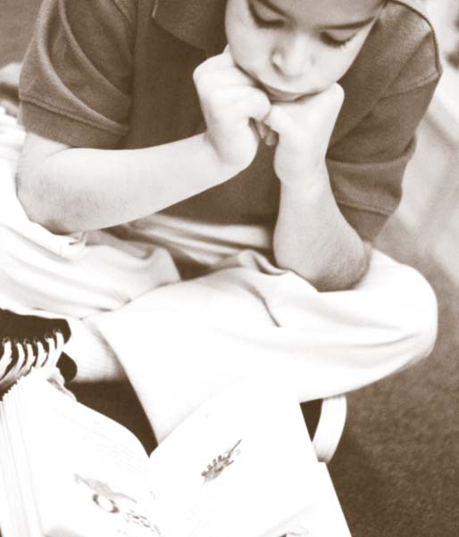
СПАСИБО ЗА ВНИМАНИЕ!
rtc.imerae@gmail.com
WWW.RTC-EDU.RU

Slide 44
Я умею читать =
Я могу использовать содержание текста
для достижения собственных целей,
для развития своих знаний и возможностей,
для участия в жизни общества
Notes:
Важно – не что читают, а как читают. Что значит – уметь читать? Создатели теста ПИЗА умение читать понимают прагматично:
В тесте используются не дистиллированные тексты учебников, а НАСТОЯЩИЕ тексты (аутентичные)
- отрывки из художественных произведений, биографии, тексты развлекательного характера, личные письма, документы, статьи из газет и журналов, деловые инструкции, рекламные объявления, товарные ярлыки, географические карты и др. В них использовались различные формы представления информации: диаграммы, рисунки, карты, таблицы и графики, комиксы...

Slide 45
Я могу найти в тексте информацию, нужную для ответа на мой вопрос =
Я могу
«пробежать» текст глазами,
определить его основные элементы,
сузить зону поиска,
опознать необходимую информацию, которая в самом тексте выражена в иной (синонимической) форме, чем в вопросе,
реконструировать картину жизни, стоящую за словами: строить отношение «слово и предмет».
Notes:
Вычитывать информацию. Учитель просит школьников найти ответ на его вопрос в параграфе учебника. Потом указывает абзац. «Там этого нету!»

Slide 46
Я умею интерпретировать прочитанное =
Я не могу не делать следующее:
связывать воедино элементы информации, содержащейся в тексте,
искать в тексте доводы в подтверждение авторских тезисов,
делать выводы из сформулированных автором посылок,
вывести заключение о намерении автора или главной мысли текста.
Notes:
Дети читают текст про выдающиеся постройки древности. Учитель занят воспитание общеучебного навыка – отмечать непонятные слова и искать их значение.
Никто не отметил СТОУН ХЕДЖ, упомянутый в тексте через запятую после пирамид и Коллизея.
Вы знаете, что такое СТОУН ХЕДЖ?
Это явление природы…
Я ДУМАЛ, ЧТО ГИПОТЕНУЗА – РЕКА СОВЕТСКОГО СОЮЗА…

Slide 47
Я умею размышлять о прочитанном и оценивать то, что мне сообщил автор
Я имею привычку
связать информацию, обнаруженную в тексте, со знаниями из других источников,
сопоставлять утверждения, сделанные в тексте, со своими представлениями о мире,
вести внутренний диалог с автором: искать доводы в защиту своей и авторской точки зрения.
Notes:
Размышления о прочитанном. Группа студентов пединститута проработала текст по педагогике. Чтобы проверить, как они размышляют о прочитанном, я попросила их составить свои вопросы к тексту, которые обнаруживают – умеет ли читатель этого текста думать о том, что сказано в тексте. Я пояснила, что ДУМАТЬ – это устанавливать связи с какими-то другими элементами опыта, информации… Прочла вот эту формулировку…
Более 90% вопросов, составленных студентами 5 курса (то есть без двух минут учителями ИСТОРИИ) требовала лишь воспроизведения отдельных фрагментов текста.

Slide 48
Эти действия читателя направлены и на содержание, и на форму текста
Вычитывание информации из текста
Интерпретация прочитанного
Размышления и оценка прочитанного
Notes:
Все три читательские добродетели относятся не только к содержание, но и к форме текста. Каждый элемент формы значим, т.е. содержит информацию, нуждается в интерпретации, требует размышления, становится предметом читательской оценки…

